Slide 1
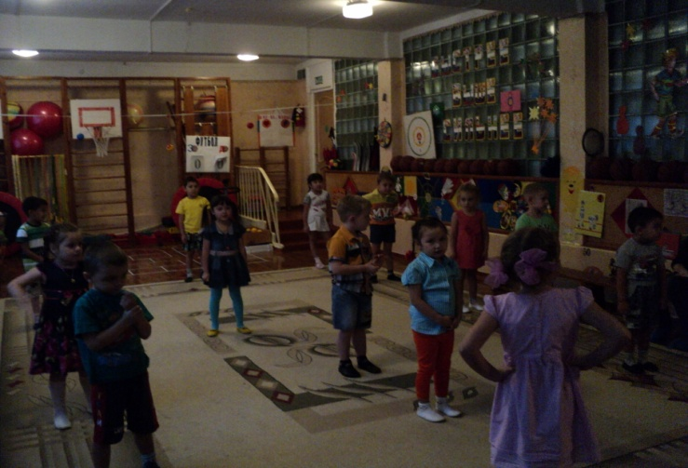
«Здоровье в порядке-спасибо зарядке!»

Slide 2
«Все проснулись, потянулись»

Slide 3
«Выше ноги поднимай, по дорожке ты шагай!»

Slide 4
Массаж ручек и ножек

Slide 5
Упражнения с друзьями Выполняйте вместе с нами!

